Slide 1
Thứ tư ngày 9 tháng 3 năm 2022
Chào mừng các em
đến với tiết Đạo đức lớp 1

Slide 2
Tấm gương “Người tốt việc tốt”!

Slide 3
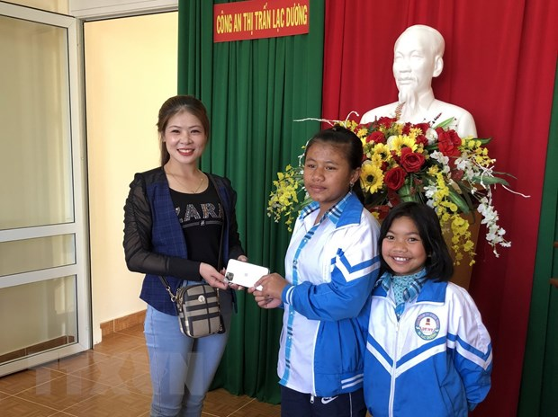
Tấm gương “Người tốt việc tốt”
Nhặt được chiếc điện thoại đắt tiền trên vỉa hè đường Lang Biang và đến để nhờ cơ quan công an trả lại cho người mất!
Hai bạn, Păng Ting Diễm và Kơ Sá K’Sơr,
học sinh trường Dân tộc nội trú Lạc Dương

Slide 4
Em có nhận xét gì về hành động của hai bạn Diễm và K’Sơr?

Slide 5
Thứ hai ngày 7 tháng 3 năm 2022
Đạo đức
Bài 22: Nhặt được của rơi trả người đánh mất

Slide 6
Khám phá

Slide 7
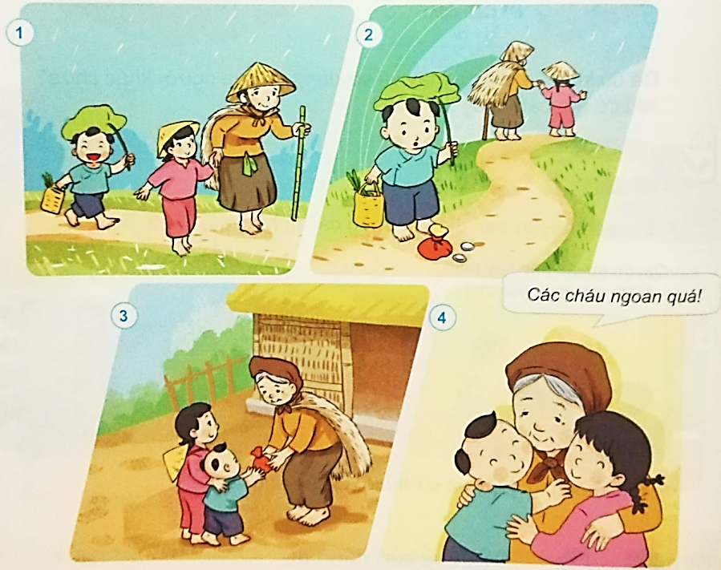
Kể chuyện theo tranh :

Slide 8
Em có nhận xét gì về hành động của Tôm và Tép?
Theo em, vì sao nhặt được của rơi cần trả lại người đánh mất?

Slide 9
Bài hát: Bà còng đi chợ

Slide 10
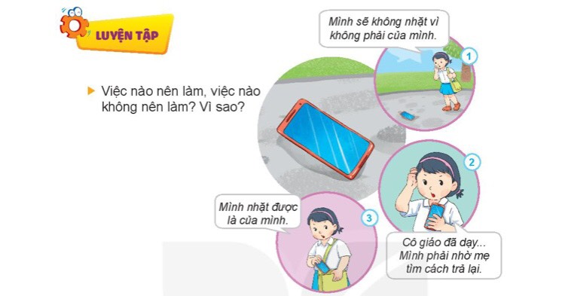

Slide 11
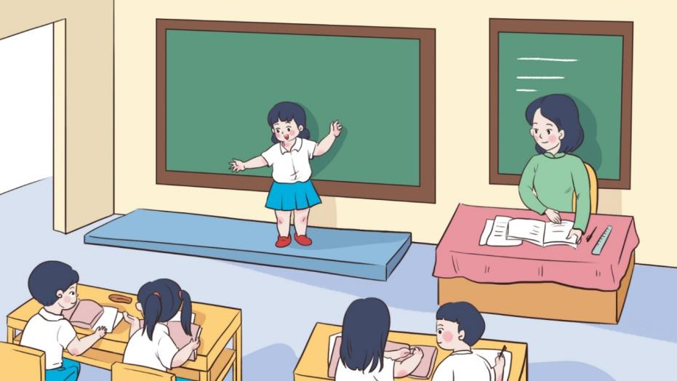
Em đã bao giờ nhặt được đồ của người khác chưa?
Lúc đó em đã làm gì?

Slide 12
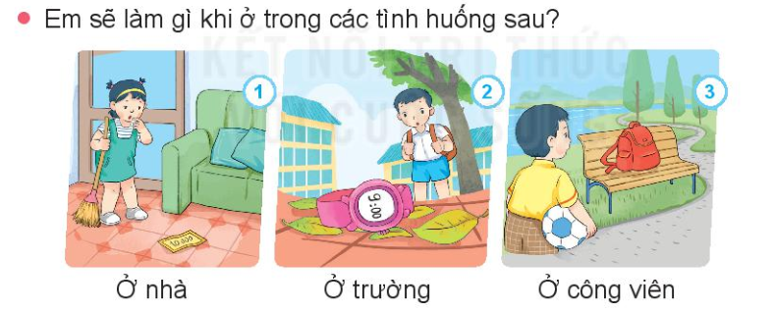
Đưa cho bố mẹ
Đưa cho thầy cô
Báo với các chú công an

Slide 14
Củng cố

Slide 15
Các em hãy theo dõi Video sau nhé!

Slide 17
Cảm ơn các em đã tham gia buổi học
Hẹn gặp lại!

